Slide 1
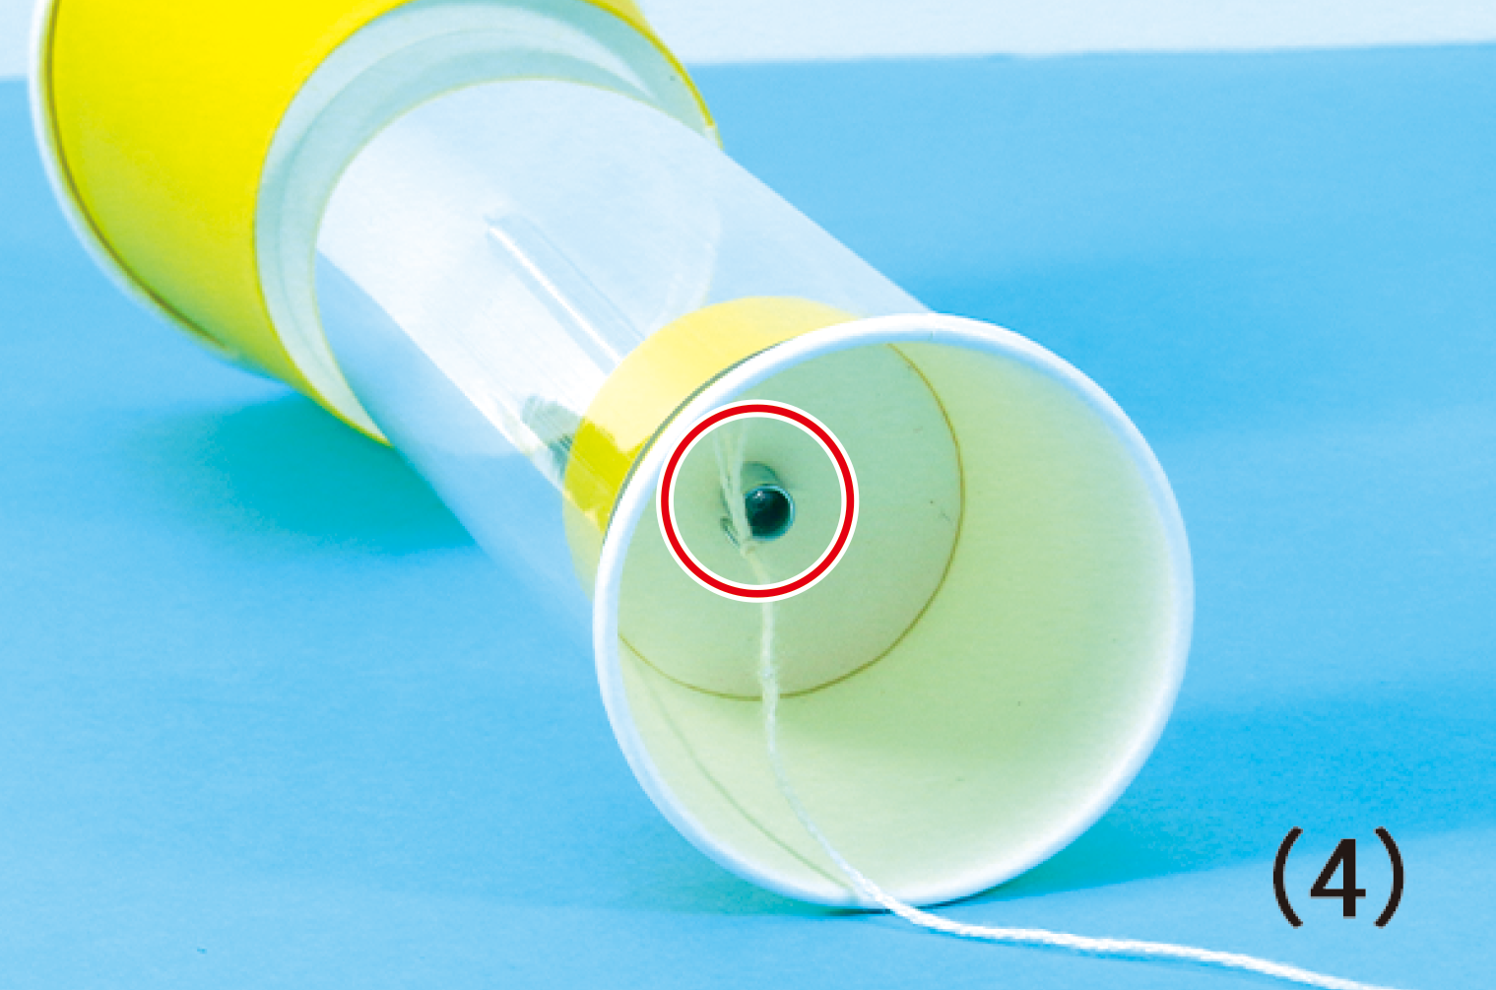
01 / 准备出发
50分钟 · 一至四年级
DIY扩音器
声音，会发生
什么变化？
先猜想，再制作。
用你的耳朵寻找证据。
今日主角：纸杯 · 弹簧 · 透明筒
DIY扩音器 / 提问 · 动手 · 观察 · 解释
01
Notes:
0—1分钟。展示成品但不预先宣布效果。介绍：今天研究一套纸杯、弹簧和透明筒组成的声音装置。名称沿用教材“DIY扩音器”，但是否更响要用实际观察判断。让学生知道本课既要动手，也要找证据。

Slide 2
01 / 准备出发
0—4分钟
今天，我们完成三项挑战
1
2
3
制作
观察
解释
合作完成装置
找出声音变化
用证据说发现
DIY扩音器 / 提问 · 动手 · 观察 · 解释
02
Notes:
1—2分钟。把成人教学目标转换成学生任务。低年级完成组装并说出一个变化即可；高年级需说明公平比较条件，并区分观察与解释。不要承诺每个装置都能提高响度。

Slide 3
01 / 准备出发
0—4分钟
安全口令：停、看、问
停
看
问
1
工具交给老师
打孔、剪线由老师完成。
不入口，不猛拉，不朝耳朵喊。
有尖端、破损或卡住，举手问老师。
细线不绕手指和脖子。
DIY扩音器 / 提问 · 动手 · 观察 · 解释
03
Notes:
2—4分钟。教师提前打好大小杯孔；核对孔和弹簧尺寸是否匹配；检查透明筒边缘、弹簧端头是否锋利。现场打孔和剪线只由教师操作。学生不拉长弹簧，不对耳朵喊，不将细线绕在身体上。分组试音，避免全班同时发声。

Slide 4
02 / 发现问题
4—9分钟
操场很吵，怎样让同伴听清？
听得清楚
一定等于
声音更响吗？
“请大家排好队！”
可是，同伴没有听清……
靠近一些？
请大家安静？
借助工具？
DIY扩音器 / 提问 · 动手 · 观察 · 解释
04
Notes:
4—6分钟。情境：操场上要提醒同学排队。允许回答靠近、安静、朝向听众、使用电子扩音设备。明确“听清”与“更响”不是同一回事：减少噪声也能帮助听清。展示装置，提问它是否也能改变声音，保持答案开放。

Slide 5
02 / 发现问题
4—9分钟
轻声说“啊——”，你感觉到了什么？
啊——
① 指尖轻放喉咙外侧。
② 正常音量说“啊”。
③ 停下，对比感觉。
发声时有变化吗？
停下来，再感受一次。
轻轻碰，不按压，不大叫，不碰同伴。
DIY扩音器 / 提问 · 动手 · 观察 · 解释
05
Notes:
6—9分钟。先由教师示范：指腹轻轻放在自己的喉咙外侧，正常音量发“啊”，比较发声与停止时感觉。不按压喉咙，不大叫。低年级说“有轻轻的动”；高年级区分直接感觉到的振动与传播到耳朵的声音。解释声带振动是这个活动的声源，不代表所有发声物都用声带。

Slide 6
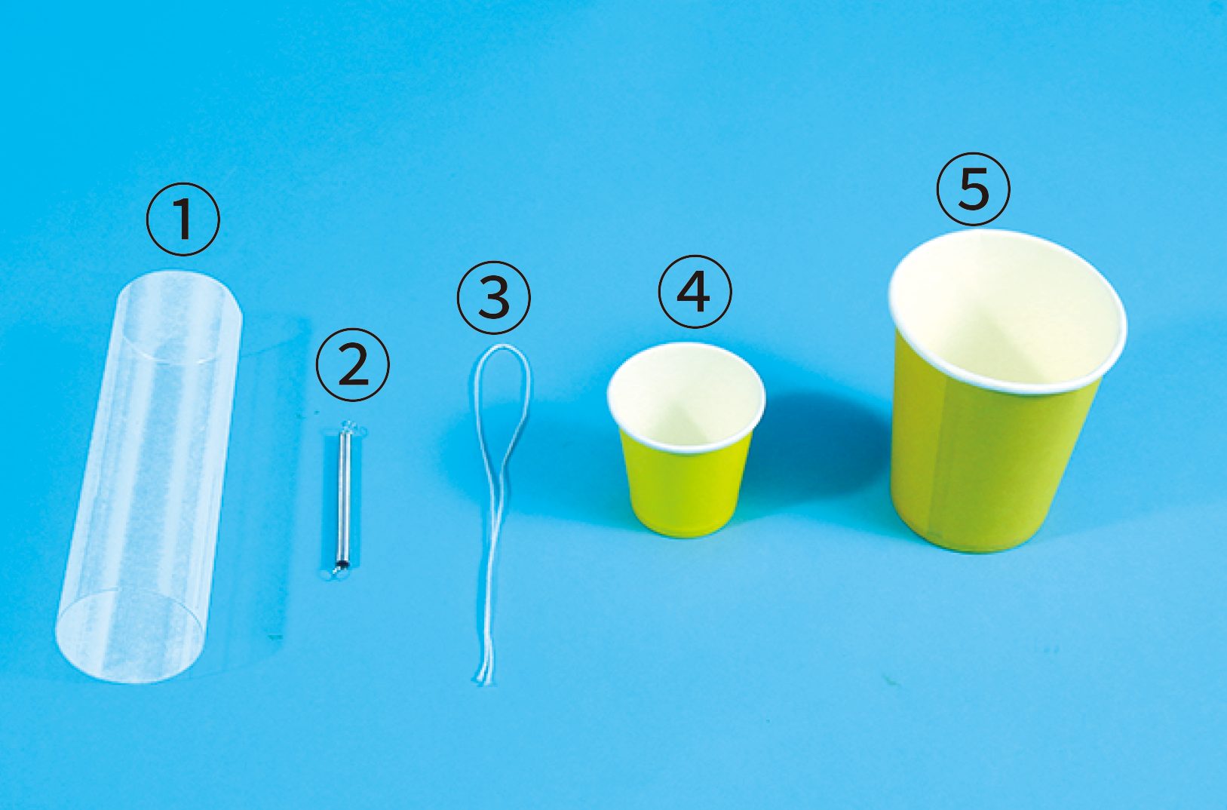
03 / 认识材料
9—13分钟
材料侦探：找到五位主角
1
透明筒
2
弹簧
3
棉线
4
小纸杯
5
大纸杯
DIY扩音器 / 提问 · 动手 · 观察 · 解释
06
Notes:
9—11分钟。图片来自原PPT第7页，按图编号点名：1透明筒，2弹簧，3棉线，4小纸杯，5大纸杯。教师预先打孔并检查锐边，工具不作为学生材料发放。让学生把材料放在桌面上，对照图片确认，不强行插入不匹配的零件。

Slide 7
03 / 认识材料
9—13分钟
先投票：你预测哪一种变化？
更响
更轻
声音不同
没有变化
我猜________，因为________。也可以选择“不确定”。
DIY扩音器 / 提问 · 动手 · 观察 · 解释
07
Notes:
11—13分钟。口头投票或在记录单圈选，可以多选，也可说没有变化。低年级用手势或简单词语；高年级补充理由。不要把“更响”作为正确答案，也不要提前纠正学生猜想。实验后回看原预测。

Slide 8
04 / 动手制作
13—31分钟
合作制作：下一步，交换角色
操作员
检查员
照图做一步
完成后先停手
对照图片
提醒同伴安全
轮流动手，不由一位同学包办。
DIY扩音器 / 提问 · 动手 · 观察 · 解释
08
Notes:
13分钟，约30秒安排分工，包含在制作阶段。优先两人一组，也可三人。操作员组装，检查员对照图片并提醒安全；第三人负责记录。每一步交换角色。混龄组让高年级示范或提醒，避免替低年级全程代做。教师先演示再让学生操作。

Slide 9
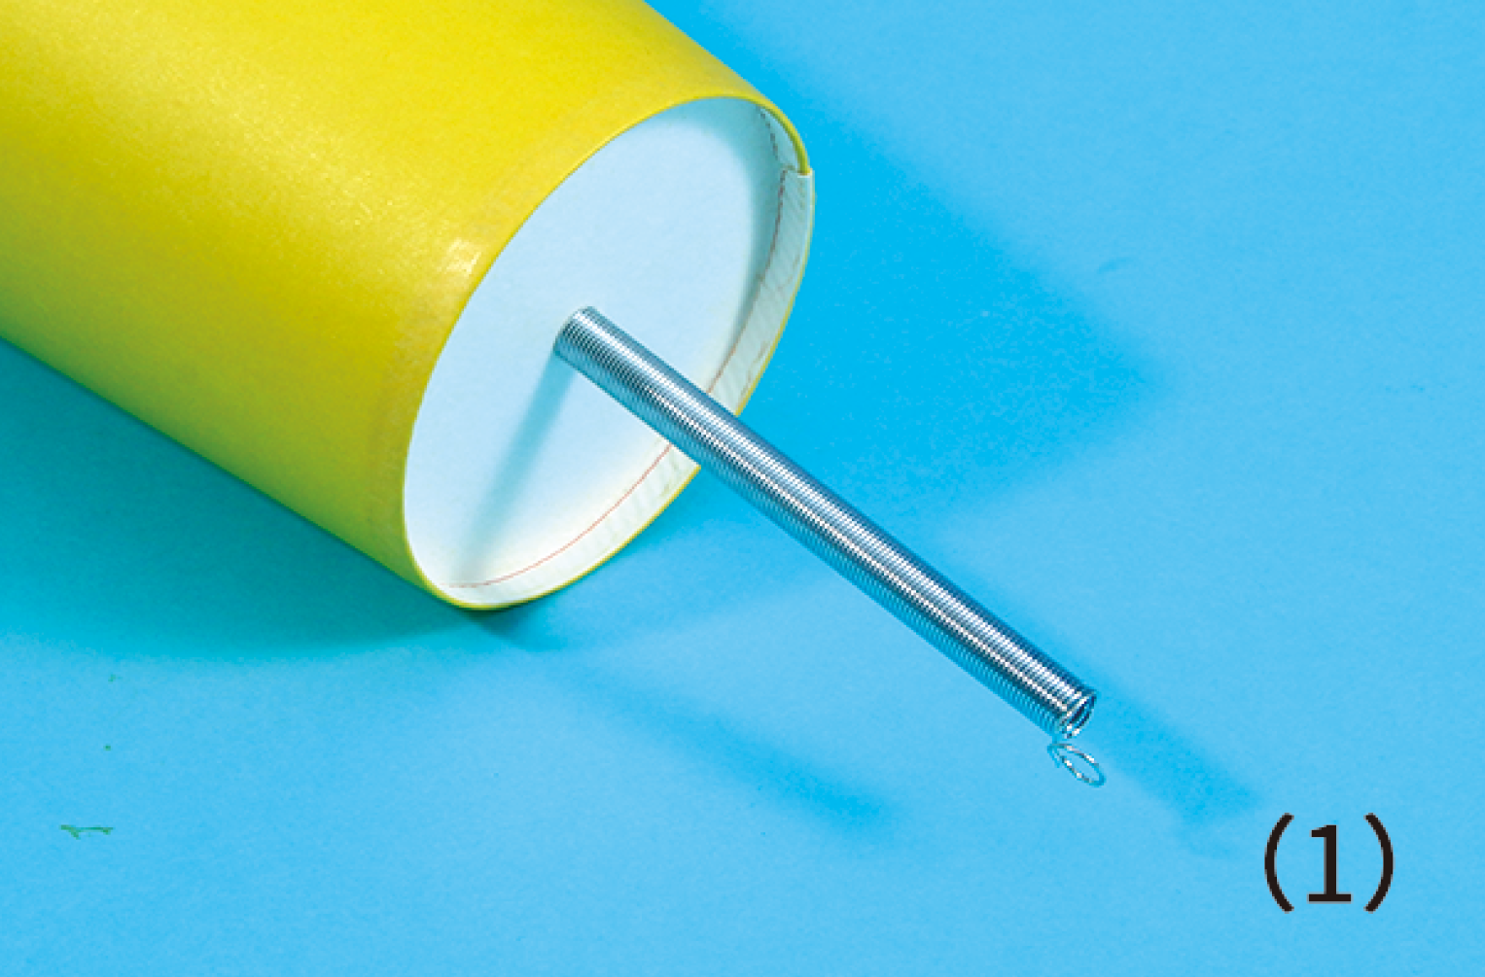
04 / 动手制作
13—17分钟
制作第1步 / 固定大纸杯
01
找到老师打好的孔。
旋转弹簧，让它卡住。
旋转，不硬推。
DIY扩音器 / 提问 · 动手 · 观察 · 解释
09
Notes:
13—17分钟。图片来自原PPT第9页。教师展示预先打好的杯底小孔；学生在指导下旋转弹簧，使其卡住杯底。由于教具尺寸未知，上课前务必用实际套件试装。不要用力刺穿杯底，也不直接触摸锋利端头。低年级困难时由教师协助，高年级负责检查固定状态。

Slide 10
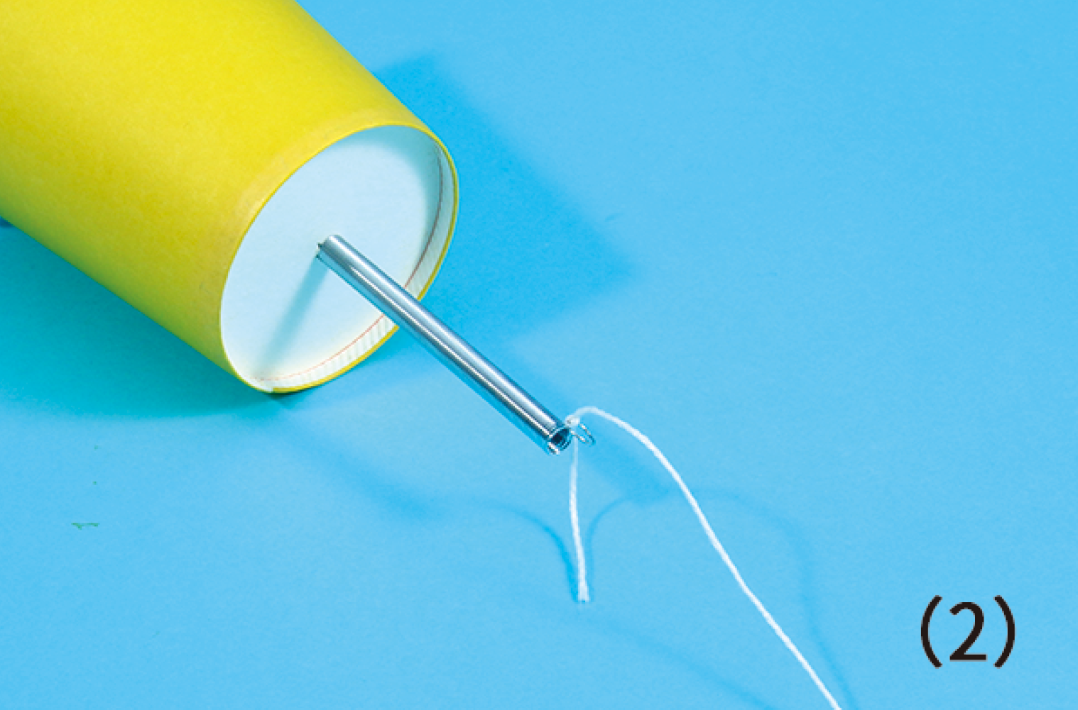
04 / 动手制作
17—20分钟
制作第2步 / 系好棉线
02
把棉线系在弹簧另一端。
轻轻检查线结。
不拉长弹簧。
DIY扩音器 / 提问 · 动手 · 观察 · 解释
10
Notes:
17—20分钟。图片来自原PPT第10页。示范把棉线系在弹簧另一端，轻轻检查是否松脱，不拉长弹簧。低年级不会打结时教师帮助；高年级可先练习打结再辅助检查。不把线缠到手指或脖子上。

Slide 11
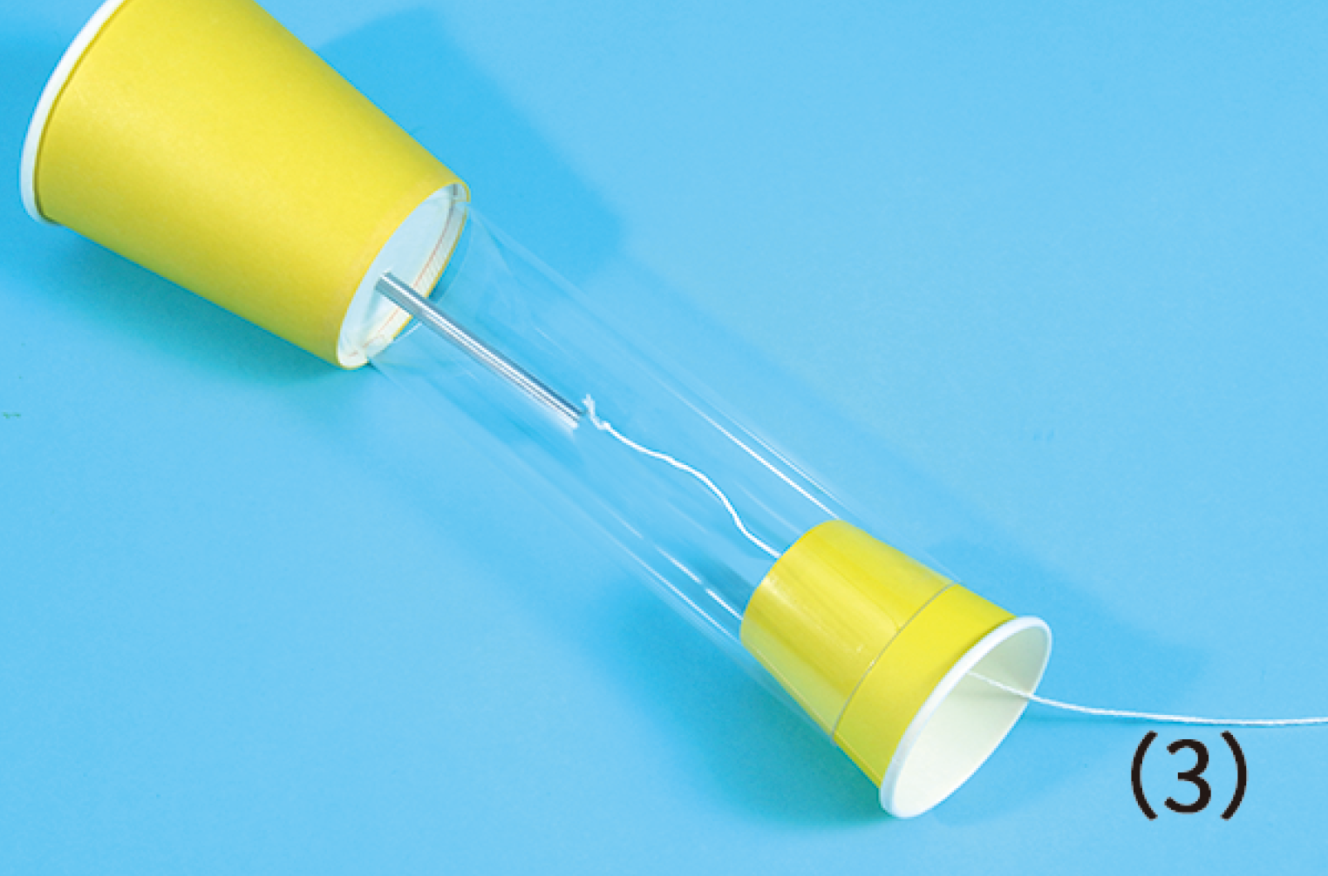
04 / 动手制作
20—25分钟
制作第3步 / 套筒、穿线
03
透明筒套在大杯底。
棉线穿过小杯底孔。
卡住时，不硬拉。
DIY扩音器 / 提问 · 动手 · 观察 · 解释
11
Notes:
20—25分钟。图片来自原PPT第11页。透明筒套在大杯底部，小杯底孔由教师提前做好，把棉线穿过小杯底孔。学生不自行钻孔。提醒保持零件排列方向，不挤压纸杯；遇到孔太小或筒不匹配，交给教师处理。

Slide 12
04 / 动手制作
25—29分钟
制作第4步 / 固定小纸杯
04
用棉线轻轻引导。
旋转弹簧，卡住杯底。
请老师检查、剪线。
DIY扩音器 / 提问 · 动手 · 观察 · 解释
12
Notes:
25—29分钟。图片来自原PPT第12页。借棉线缓慢引导弹簧端到小杯底孔，轻轻旋转，让弹簧卡住。老师检查两端固定、弹簧端头与筒边缘，必要时处理不安全部位。多余棉线由老师剪，不要求学生为美观反复拆装。图中的红圈标出小杯连接处。

Slide 13
04 / 动手制作
29—31分钟
完成后，先检查再试音
1
连接
两端稳固，没有松脱。
2
外观
纸杯完好，没有危险尖端。
3
确认
老师检查通过，才能试音。
DIY扩音器 / 提问 · 动手 · 观察 · 解释
13
Notes:
29—31分钟。逐组检查再允许试音。低年级指认大小杯连接；高年级对照三项检查。常见故障：杯底撕裂、弹簧松动、线结滑脱。停止使用，由教师修复或更换。不要让学生用拉扯来“测试强度”。提前准备一个教师装好的备用成品，进度较慢的小组可借用参加比较。

Slide 14
05 / 比较声音
31—39分钟
公平比较：哪些条件不能变？
同一人
说话者不换
同一句
“你好，科学！”
同位置
嘴、听者位置固定
同环境
安静，正常音量
还要重复一次；装置不贴耳，不用力喊。
DIY扩音器 / 提问 · 动手 · 观察 · 解释
14
Notes:
31—33分钟。固定一名说话者和一名听者，说话与听者位置用桌边或地面标记。装置大杯口朝说话者、小杯口朝听者；听者保持距离，不贴耳。两种条件尽量保持说话者嘴和听者位置相同、方向相同、同一句话、同样努力的正常音量。口头音量难完全一致，所以要交换先后次序并重复。本活动仅为主观听感比较，不是声压级测量。

Slide 15
05 / 比较声音
31—39分钟
先直接说，再用装置
A
B
直接说
对大杯口说
“你好，科学！”
“你好，科学！”
位置、说话者和音量尽量不变。听者记录真实感受。
DIY扩音器 / 提问 · 动手 · 观察 · 解释
15
Notes:
33—35分钟。条件A：不借助装置，在标记位置正常说“你好，科学！”；条件B：保持嘴和听者位置，拿入装置，对大纸杯口正常说同一句话。听者分别记录响度、音色和清晰度印象。其他人静音。不要求每个维度都有变化。

Slide 16
05 / 比较声音
31—39分钟
先用装置，再直接说
B
A
对大杯口说
直接说
“你好，科学！”
“你好，科学！”
位置、说话者和音量尽量不变。听者记录真实感受。
DIY扩音器 / 提问 · 动手 · 观察 · 解释
16
Notes:
35—36分钟。固定同一说话者和听者，先装置后直接说，避免总把后一次当作更响。重复后才比较结论。若时间充裕，交换角色另做一组比较，但不要把不同说话者结果直接当成装置效果。三至四年级回答：为什么要重复？一至二年级回答：两次听起来一样吗？

Slide 17
05 / 比较声音
31—39分钟
把耳朵听到的，记下来
观察维度
用装置后，与直接说相比
响度
更响 / 差不多 / 更轻 / 不确定
音色
有什么不同？嗡嗡、回响或其他
清晰度
更清楚 / 差不多 / 更模糊 / 不确定
低年级圈选或画图；高年级补充证据。不确定也可以记录。
DIY扩音器 / 提问 · 动手 · 观察 · 解释
17
Notes:
36—38分钟。分发记录单，低年级圈选或画图；高年级写一句证据。对比B与A，分开记录响度、音色、清晰度，允许不确定和不一致。主观结果不能被当成精确测量。老师巡视询问“你听到了什么”，不问“是不是变大了”。

Slide 18
05 / 比较声音
31—39分钟
我们的发现，有证据吗？
观察
我们听到……
证据
我们保持了……重复了……
新问题
我们还不能确定……
不同小组可以有不同结果，先如实记录。
DIY扩音器 / 提问 · 动手 · 观察 · 解释
18
Notes:
38—39分钟，邀请两组简短分享。提示可能有“更响”“没明显变化”“音色变化”等不同观察。讨论音量、方向、连接状态与安静程度的影响，但不把这些当成未经检验的确定原因。提醒这节课只检验整个装置，未单独验证弹簧作用。

Slide 19
06 / 理解原理
39—45分钟
声音的线索：振动 → 传播 → 听到
振动
传播
听感
我们说话时
声带在振动
声音通过空气
来到耳朵
装置可能
改变听到的声音
整体装置的比较，还不能证明弹簧单独起了什么作用。
DIY扩音器 / 提问 · 动手 · 观察 · 解释
19
Notes:
39—42分钟。声音由振动产生，并可通过空气等介质传播。说话声进入装置，杯子、筒内空气和弹簧的振动响应可能影响听到的声音；空腔的共鸣与声音传出方向也可能影响听感。没有实际测量，不能断言哪个因素主导或一定增强响度。用可能、观察到、还需验证区分知识与本次推断。低年级掌握振动与传播；高年级了解整体装置对比不能证明单个零件的贡献。

Slide 20
06 / 理解原理
39—45分钟
同样研究声音，工作方式却不同
我们的装置
电子扩音器
纸杯 + 弹簧 + 筒
没有电源
效果以观察为准
麦克风接收声音
电路使用电能
扬声器发出声音
本套教具没有电子音圈，也没有电子放大电路。
DIY扩音器 / 提问 · 动手 · 观察 · 解释
20
Notes:
42—45分钟。明确本套件没有电源、麦克风、电子放大电路或音圈。电子扩音器用电能驱动扬声器振动，使声音输出增强；本装置不额外提供电能，可能改变声音的传递、方向、共鸣与音色。原材料中音圈直接使声音变大是对电子装置的简化描述，不适用于本套件；删除无可靠来源的“1950年由雷威发明”及“比音箱穿透力强”概括，不安排历史记忆。

Slide 21
07 / 收获与整理
45—50分钟
小小判断题：你能说明理由吗？
1
声音不需要振动，也能产生。
2
声音变了，就一定是更响了。
3
重复比较一次，能帮助判断。
DIY扩音器 / 提问 · 动手 · 观察 · 解释
21
Notes:
45—47分钟。判断：1错误，只有声源等振动才产生相应声音，活动中用声带振动举例。2错误，音色变化不是响度提高，主观更响也不能证明电子放大。3正确，但补充两次不一致也要如实记录，尽量控制条件。低年级用拇指或口头判断，高年级每题给一句理由。

Slide 22
07 / 收获与整理
45—50分钟
把今天的收获，讲给同伴听
我做出了……
我听到了……
一至二年级
我的证据是……
我还想验证……
三至四年级
DIY扩音器 / 提问 · 动手 · 观察 · 解释
22
Notes:
47—49分钟。低年级完成一句“我做出了……/我听到了……”即可。高年级完成“我发现……，因为比较时……；我还不能确定……”。只邀请少量学生全班分享，其余向同伴说，确保留出清理时间。可以把课后任务设为向家人解释公平比较，不要求在家使用尖锐工具重新组装。

Slide 23
07 / 收获与整理
45—50分钟
带着新问题，整理后再出发
1
收好装置与零件
今天的发现，
是下一次探索
的起点。
2
损坏材料交给老师
3
清理桌面、洗手
DIY扩音器 / 提问 · 动手 · 观察 · 解释
23
Notes:
49—50分钟。收好装置、棉线与零件，垃圾分类按学校要求执行，洗手。有损坏交给教师，不随意拉扯或拆卸弹簧。教师课后保存学生观察，记录套件实际听感与组装问题，用于下一次课调整。

